Slide 1
Тема уроку: Види магазинів, їх призначення.
Частина ІІ
Відділи магазинів

Slide 2
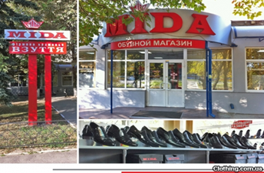
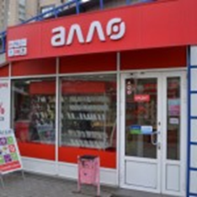
Магазини промислових товарів
Призначенні для постачання населення предметами, речами, необхідними для нормального життя і діяльності

Slide 3
Промислові магазини
Універсальні «МЕТРО»
Спеціалізовані «Книжковий клуб», «Алло», «Міда», «Будинок меблів»

Slide 4
УНІВЕРСАМ-універсальний магазин. Великий магазин з самообслуговуванням, який має продуктовий, промтоварний, господарський відділи. Універсам має три торговельних зали-магазини: промтоварний, продуктовий і господарський. В прейскуранті якого знаходиться широкий вибір товарів різних категорій

Slide 5
Принцип універсаму діє сьогодні в інших типах сучасних магазинів, це — «супермаркет» і «гіпермаркет» — відрізняються від універсаму зазвичай набагато більшими розмірами торгових площ і асортиментом товарів.

Slide 6
ВІДДІЛИ ПРОДОВОЛЬЧОГО
залу гіпермаркету
або спеціалізованого магазину

Slide 7
Головне вбрання

Slide 8
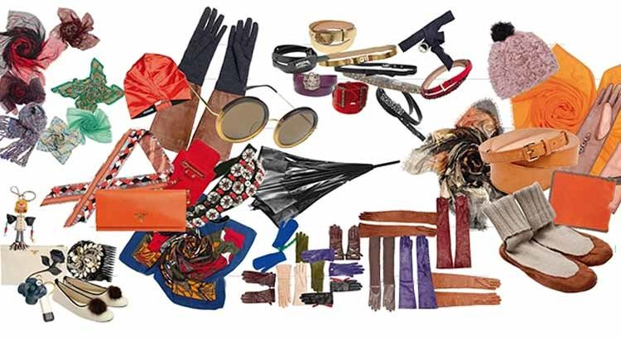
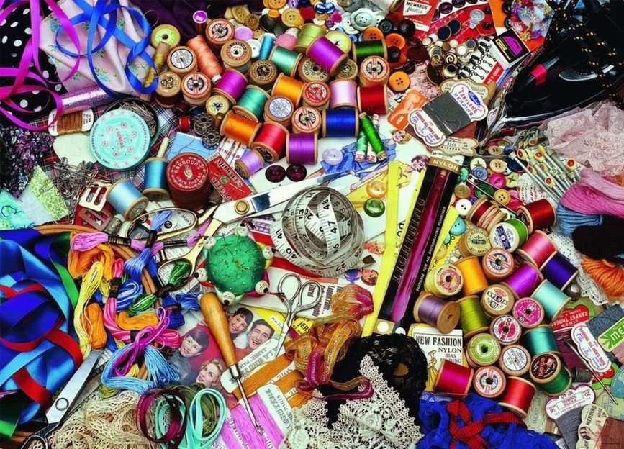
Галантерея- дрібні принадлежності особистого вжитку

Slide 9
Одяг

Slide 10
Взуття

Slide 11
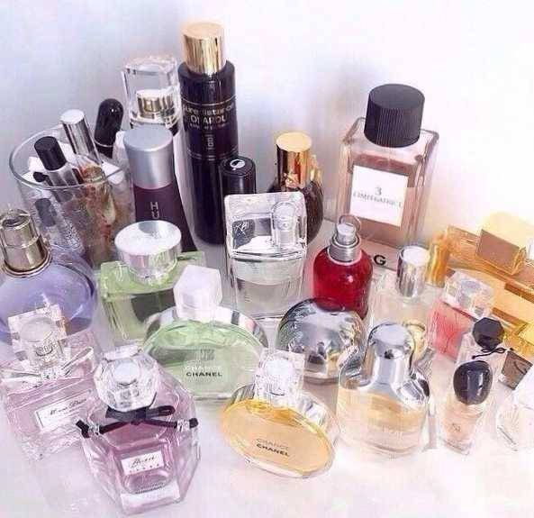
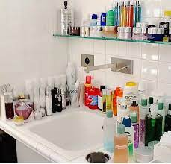
Парфумерія та косметика – ароматні косметичні товари, гігієнічні освіжаючі засоби.

Slide 12
Канцелярія – товари для письма, малювання.

Slide 13
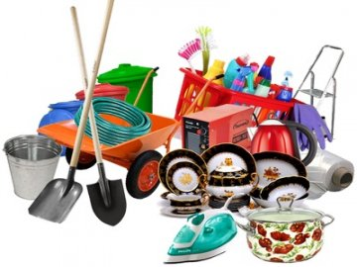
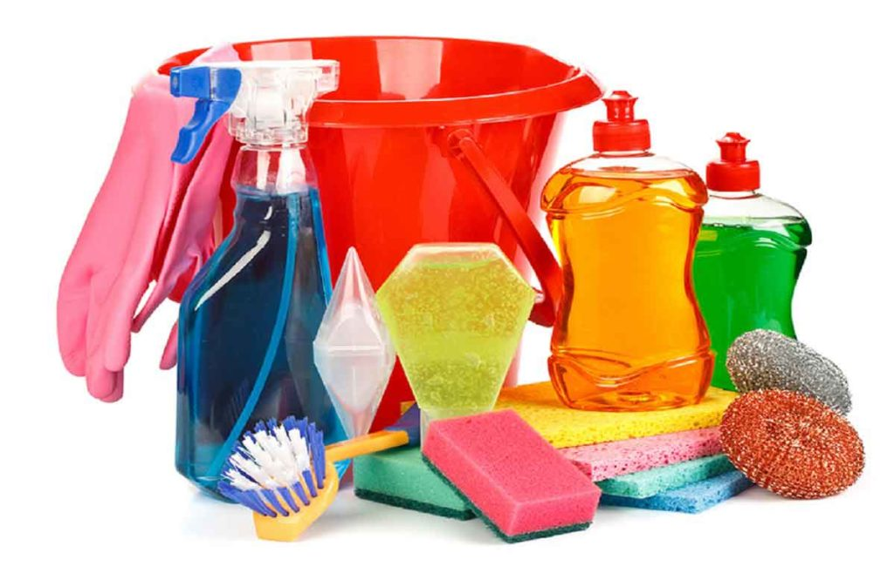
Господарські товари

Slide 14
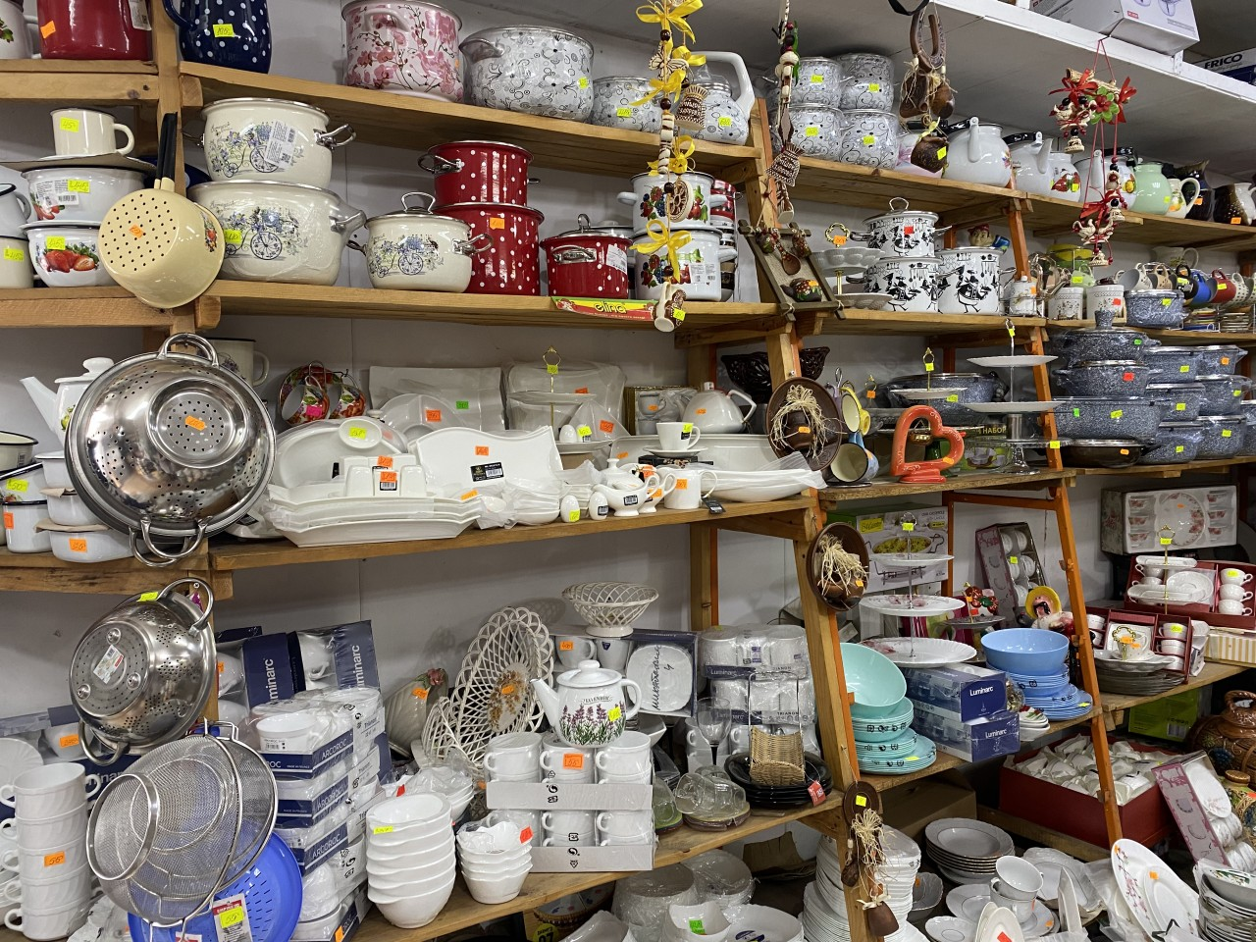
Посуд

Slide 15
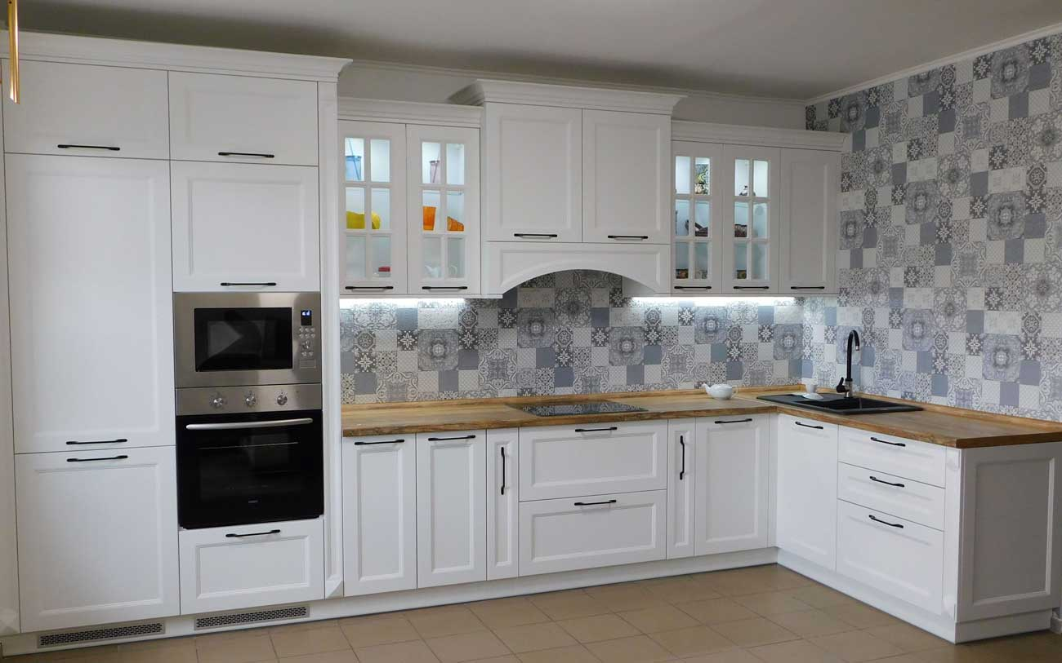
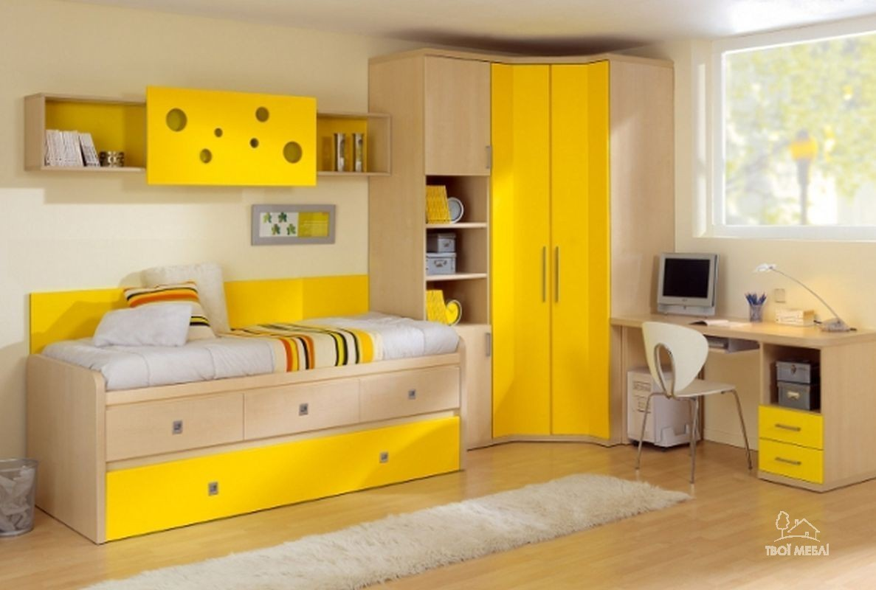
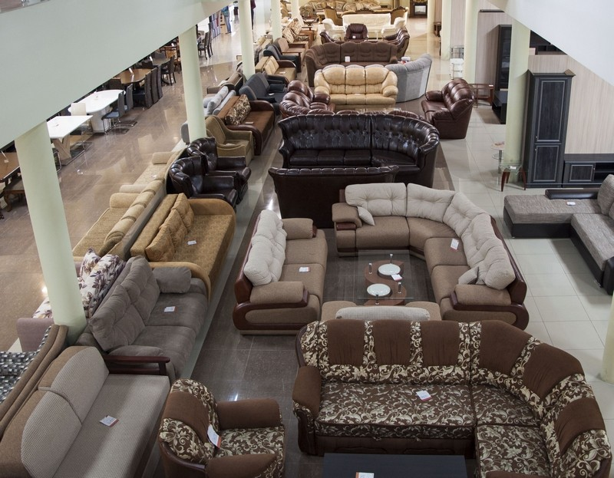
Меблі

Slide 16
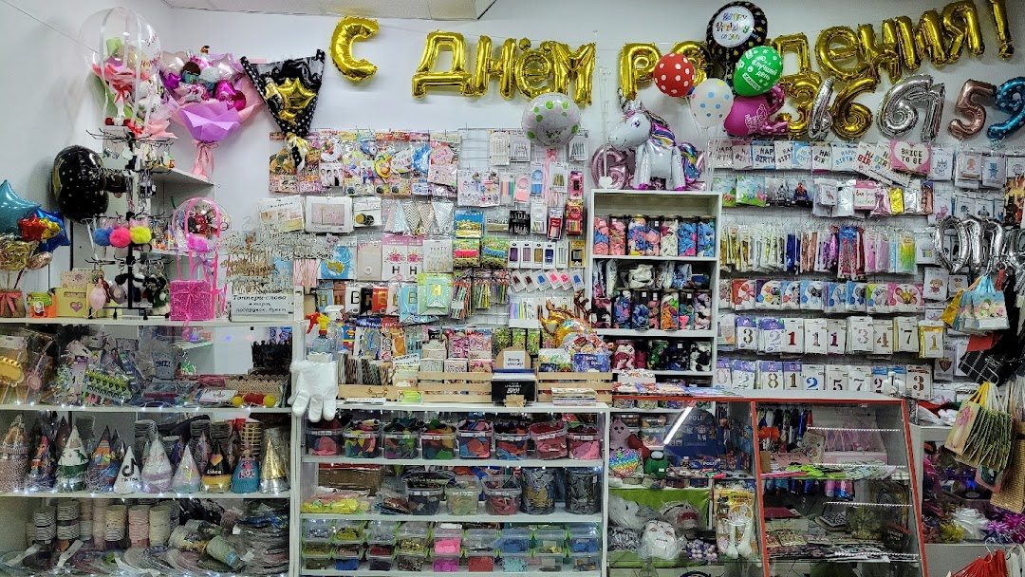
Подарунки

Slide 17
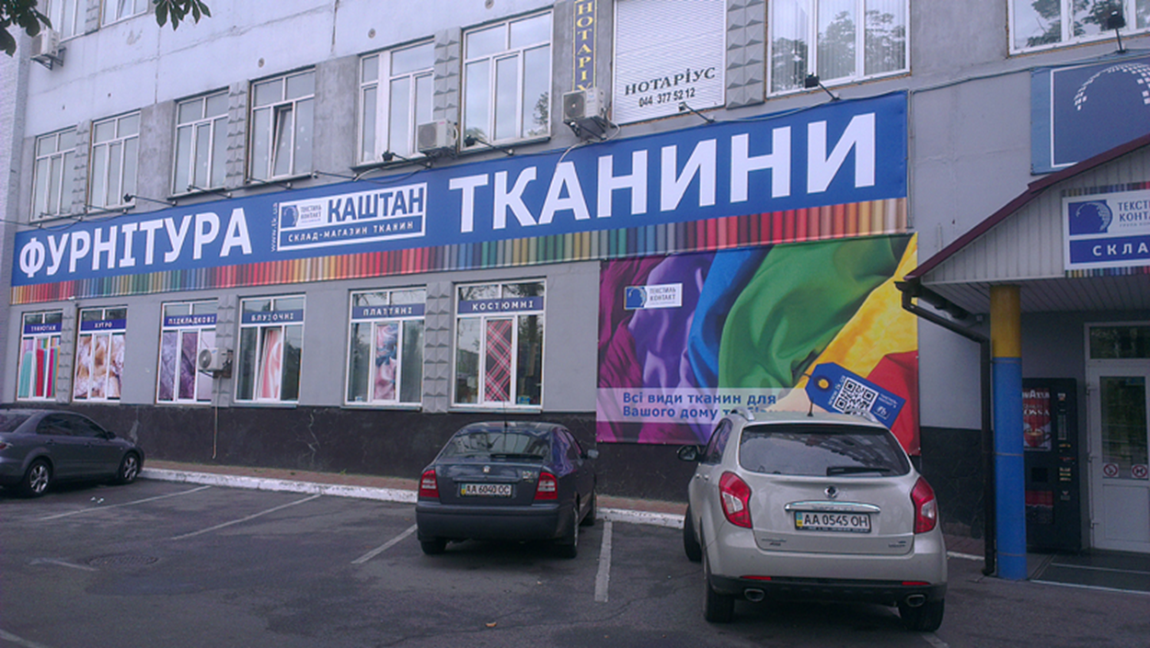
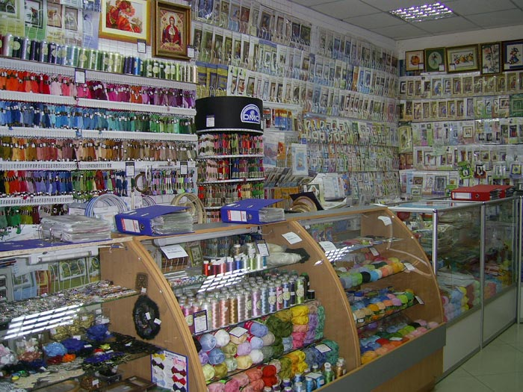
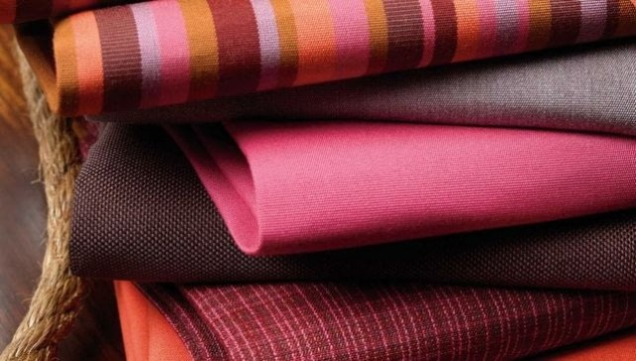
Тканини та фурнітура

Slide 18
Сумки

Slide 19
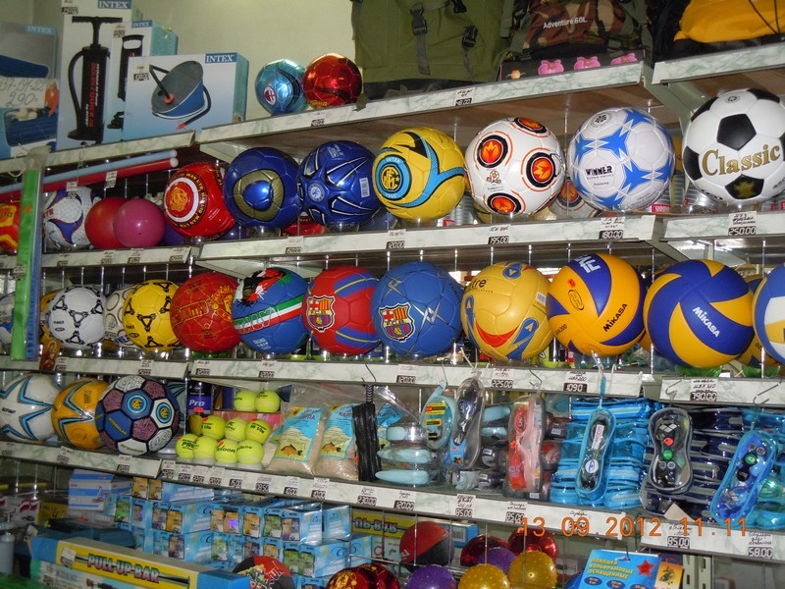
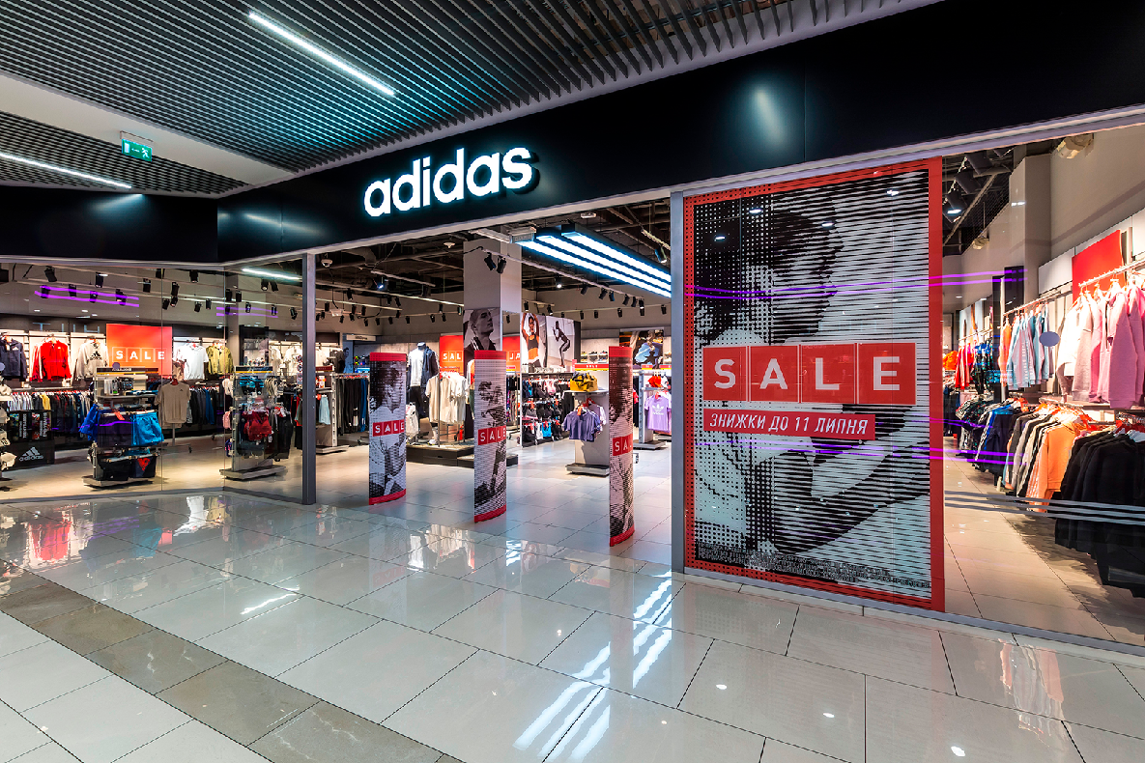
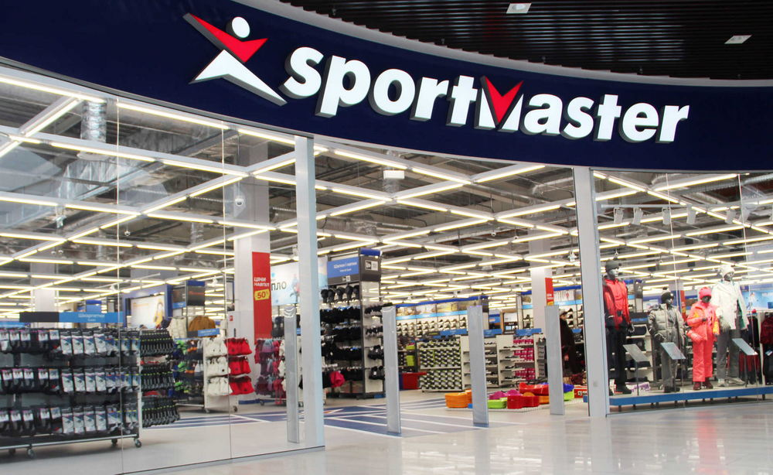
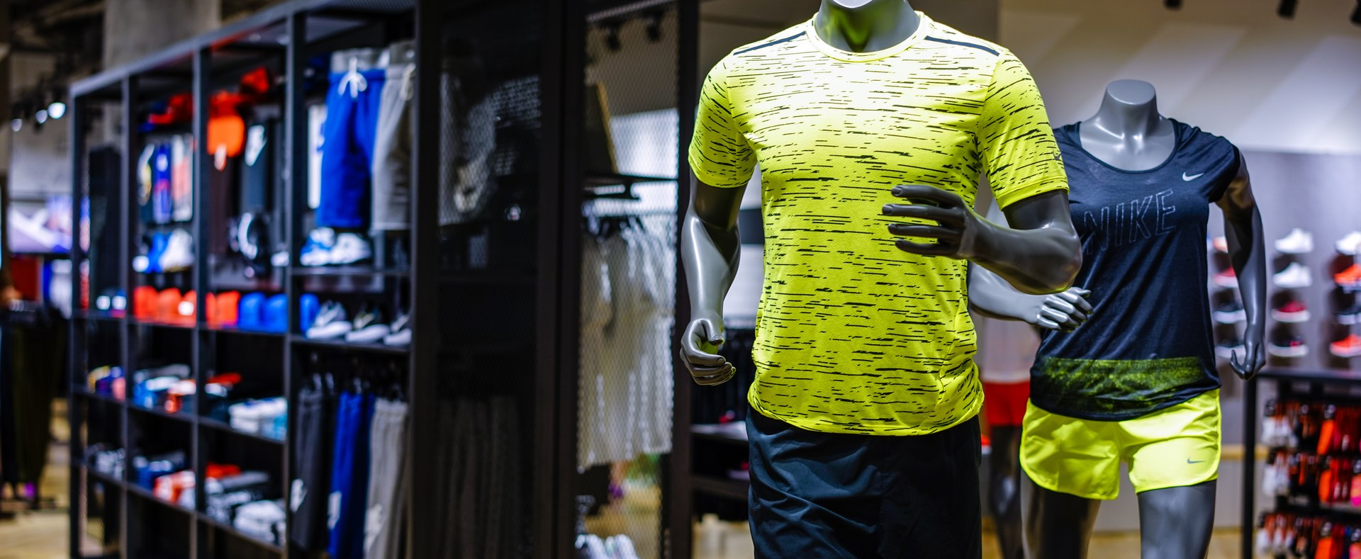
Спортивний

Slide 20
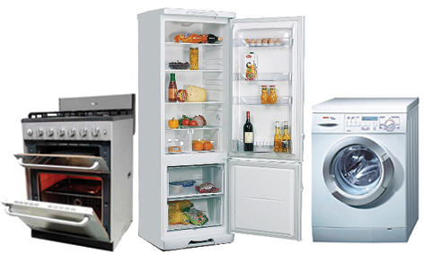
Побутова техніка

Slide 21
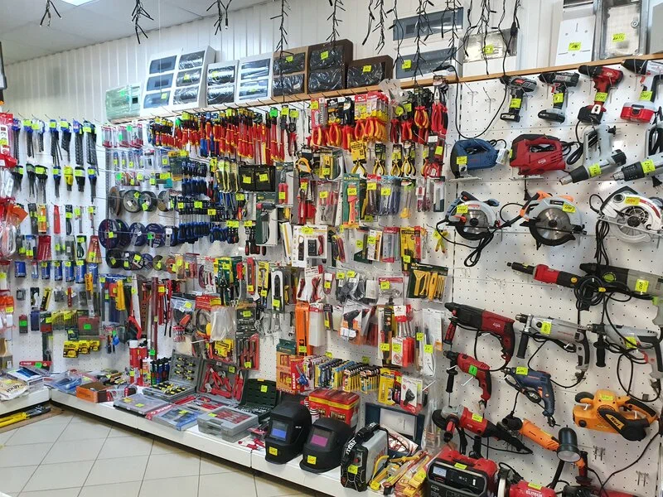
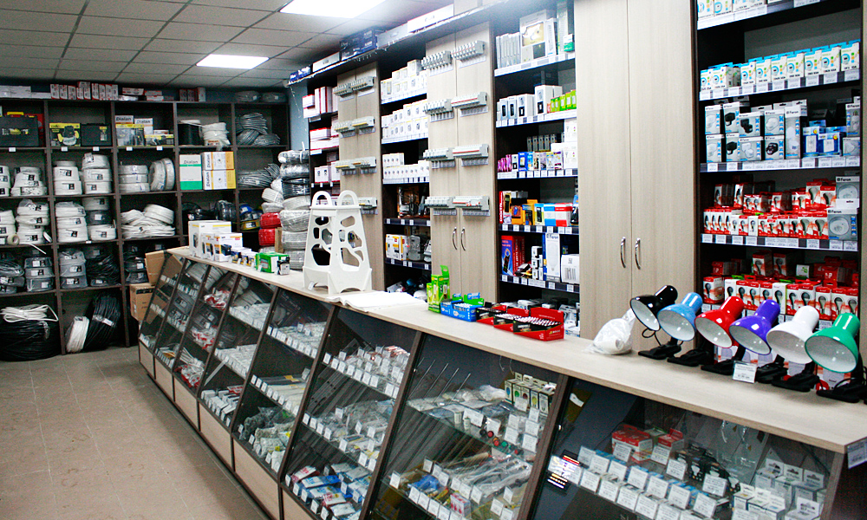
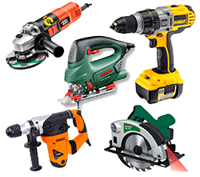
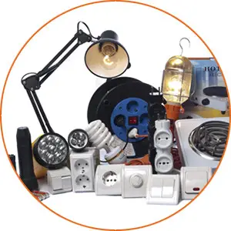
Електротовари та інструменти

Slide 22
Телефони та інші гаджети

Slide 23
Зєднайте види товарів з назвою відділу, поставте стрілки
Відділи Стрілки Товари Парфумерія Піджак, майка, штани Чоловічий одяг Кросівки, туфлі, сандалі Галантерея Мило, зубна паста, шампунь Косметика, Парфуми, дезодорант Канцелярія Ремінь, сумка, портмоне Взуття Ручка, олівець, пензлик Дитячий одяг Тіні для повік, помада Побутова техніка Чепчик, повзунки, пелюшка Господарські товари Холодильник, пральна машина

Slide 24
Зєднайте види товарів з назвою відділу, поставте стрілки
Відділи Стрілки Товари Парфумерія Піджак, майка, штани Чоловічий одяг Кросівки, туфлі, сандалі Галантерея Мило, зубна паста, шампунь Косметика, Парфуми, дезодорант Канцелярія Ремінь, сумка, портмоне Взуття Ручка, олівець, пензлик Дитячий одяг Тіні для повік, помада Побутова техніка Чепчик, повзунки, пелюшка Господарські товари Холодильник, пральна машина

Slide 25
Зєднайте види товарів з назвою відділу, поставте стрілки
Відділи Стрілки Товари Парфумерія Піджак, майка, штани Чоловічий одяг Кросівки, туфлі, сандалі Галантерея Мило, зубна паста, шампунь Косметика, Парфуми, дезодорант Канцелярія Ремінь, сумка, портмоне Взуття Ручка, олівець, пензлик Дитячий одяг Тіні для повік, помада Побутова техніка Чепчик, повзунки, пелюшка Господарські товари Холодильник, пральна машина

Slide 26
Зєднайте види товарів з назвою відділу, поставте стрілки
Відділи Стрілки Товари Парфумерія Піджак, майка, штани Чоловічий одяг Кросівки, туфлі, сандалі Галантерея Мило, зубна паста, шампунь Косметика, Парфуми, дезодорант Канцелярія Ремінь, сумка, портмоне Взуття Ручка, олівець, пензлик Дитячий одяг Тіні для повік, помада Побутова техніка Чепчик, повзунки, пелюшка Господарські товари Холодильник, пральна машина

Slide 27
Зєднайте види товарів з назвою відділу, поставте стрілки
Відділи Стрілки Товари Парфумерія Піджак, майка, штани Чоловічий одяг Кросівки, туфлі, сандалі Галантерея Мило, зубна паста, шампунь Косметика, Парфуми, дезодорант Канцелярія Ремінь, сумка, портмоне Взуття Ручка, олівець, пензлик Дитячий одяг Тіні для повік, помада Побутова техніка Чепчик, повзунки, пелюшка Господарські товари Холодильник, пральна машина

Slide 28
Зєднайте види товарів з назвою відділу, поставте стрілки
Відділи Стрілки Товари Парфумерія Піджак, майка, штани Чоловічий одяг Кросівки, туфлі, сандалі Галантерея Мило, зубна паста, шампунь Косметика, Парфуми, дезодорант Канцелярія Ремінь, сумка, портмоне Взуття Ручка, олівець, пензлик Дитячий одяг Тіні для повік, помада Побутова техніка Чепчик, повзунки, пелюшка Господарські товари Холодильник, пральна машина

Slide 29
Зєднайте види товарів з назвою відділу, поставте стрілки
Відділи Стрілки Товари Парфумерія Піджак, майка, штани Чоловічий одяг Кросівки, туфлі, сандалі Галантерея Мило, зубна паста, шампунь Косметика, Парфуми, дезодорант Канцелярія Ремінь, сумка, портмоне Взуття Ручка, олівець, пензлик Дитячий одяг Тіні для повік, помада Побутова техніка Чепчик, повзунки, пелюшка Господарські товари Холодильник, пральна машина

Slide 30
Зєднайте види товарів з назвою відділу, поставте стрілки
Відділи Стрілки Товари Парфумерія Піджак, майка, штани Чоловічий одяг Кросівки, туфлі, сандалі Галантерея Мило, зубна паста, шампунь Косметика, Парфуми, дезодорант Канцелярія Ремінь, сумка, портмоне Взуття Ручка, олівець, пензлик Дитячий одяг Тіні для повік, помада Побутова техніка Чепчик, повзунки, пелюшка Господарські товари Холодильник, пральна машина

Slide 31
Зєднайте види товарів з назвою відділу, поставте стрілки
Відділи Стрілки Товари Парфумерія Піджак, майка, штани Чоловічий одяг Кросівки, туфлі, сандалі Галантерея Мило, зубна паста, шампунь Косметика, Парфуми, дезодорант Канцелярія Ремінь, сумка, портмоне Взуття Ручка, олівець, пензлик Дитячий одяг Тіні для повік, помада Побутова техніка Чепчик, повзунки, пелюшка Господарські товари Холодильник, пральна машина

Slide 32
Зєднайте види товарів з назвою відділу, поставте стрілки
Відділи Стрілки Товари Парфумерія Піджак, майка, штани Чоловічий одяг Кросівки, туфлі, сандалі Галантерея Мило, зубна паста, шампунь Косметика, Парфуми, дезодорант Канцелярія Ремінь, сумка, портмоне Взуття Ручка, олівець, пензлик Дитячий одяг Тіні для повік, помада Побутова техніка Чепчик, повзунки, пелюшка Господарські товари Холодильник, пральна машина

Slide 33
Визначте порядок купівлі товару
М – Заздалегідь подумай, що би ти хотів купити. А – Запитай продавця про якість товару, про
терміни гарантії. А – Розглянь товар на вітрині, зверни увагу на
вартість. И – Візьми чек, перевір по ньому здачу. Г – Звернися до продавця з проханням показати
товар. Н – Поклади чек на зберігання. З – Оплати покупку.

Slide 34
Визначте порядок купівлі товару
М – Заздалегідь подумай, що би ти хотів купити.
А – Запитай продавця про якість товару, про
терміни гарантії.
Г – Звернися до продавця з проханням показати
товар. А – Розглянь товар на вітрині, зверни увагу на
вартість.
З – Оплати покупку.
И – Візьми чек, перевір по ньому здачу.
Н – Поклади чек на зберігання.

Slide 35
Визначте порядок купівлі товару
М – Заздалегідь подумай, що би ти хотів купити.
А – Запитай продавця про якість товару, про
терміни гарантії.
Г – Звернися до продавця з проханням показати
товар. А – Розглянь товар на вітрині, зверни увагу на
вартість.
З – Оплати покупку.
И – Візьми чек, перевір по ньому здачу.
Н – Поклади чек на зберігання.

